Slide 1

Alunos :
Guilherme (apresentação - 1)
Gabriel L (git hub)
Fabio K (my sql – view)
Hugo (etl – power bi)
Matheus S (modelo conceitual e lógico)
Anderson (my sql – tabela e dados)
Rivaldo (dicionário de dados – excel)
Kauan (apresentação - 2)
Turma / Turno : INF 13 M
Professor : Walney
Disciplina : Banco de dados
Grupo de trabalho (hackathon) : 1

Slide 2
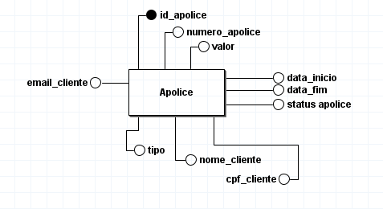
MODELO CONCEITUAL

Slide 3
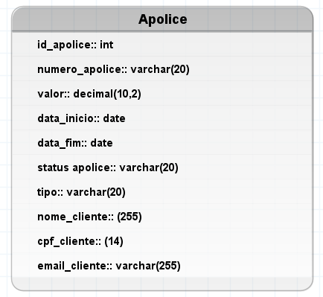
MODELO LOGICO

Slide 4
BASE DE DADOS E TABELA - SQL
create database bradesco
use bradesco
create table apolice (
id_apolice int,
numero_apolice varchar(20),
valor decimal(10.2),
data_inicio date,
data_fim date,
status varchar(30),
tipo varchar(20),
nome_cliente varchar(255),
cpf_cliente varchar(255),
email_cliente varchar(255),
primary key (id_apolice)
)

Slide 5
DADOS DA TABELA - SQL
insert into apolice (id_apolice,numero_apolice,valor,data_inicio,data_fim,status,tipo,nome_cliente,cpf_cliente,email_cliente)
values
(1,'123456789','1500.00','2025-01-01','2026-01-01','ativa','vida','joao silva','123.456.789-00','joao.silva@gmail.com'),
(2,'987654321','2500.00','2025-02-01','2026-02-01','ativa','automovel','maria oliveira','987.654.321-00','maria.oliveira@gmail.com'),
(3,'112233445','3000.00','2025-03-02','2026-03-01','expirada','saude','carlos souza','11.223.344-00','carlos.souza@gmail.com'),
(4,'5566778899','3500.00','2025-04-01','2026-04-01','ativa','residenica','ana costa','556.778.991-00','ana.costa@gmail.com'),
(5,'9988776655','4000.00','2025-05-01','2026-05-01','cancelada','vida','felipe santos','998.776.554-00','felipe.santos@gmail.com')

Slide 6
VIEW- SQL
create view apolices_ativas
as
select
id_apolice,
numero_apolice,
nome_cliente,
valor,
status from apolice

Slide 7
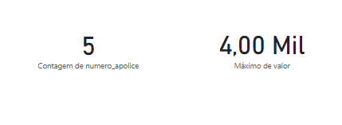
ETL- POWER BI

Slide 8
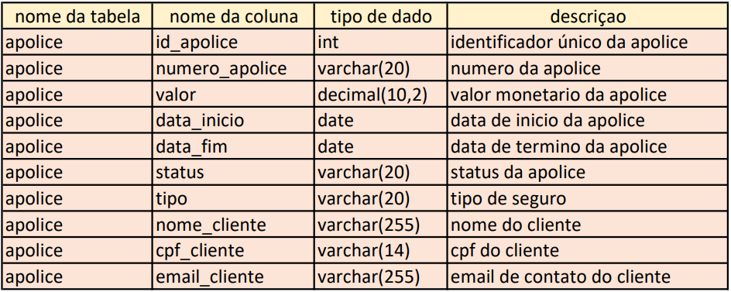
DICIONARIO DE DADOS - EXCEL

Slide 9



